Slide 1


olid Quest
Een onderzoek naar de gebruiksmogelijkheden van Solid PODs

Slide 2
olid Quest
Aanleiding en doel
Technologie
Demonstrator
Lessons learned

Slide 3
olid Quest
Aanleiding en doel
Technologie
Demonstrator
Lessons learned

Slide 4
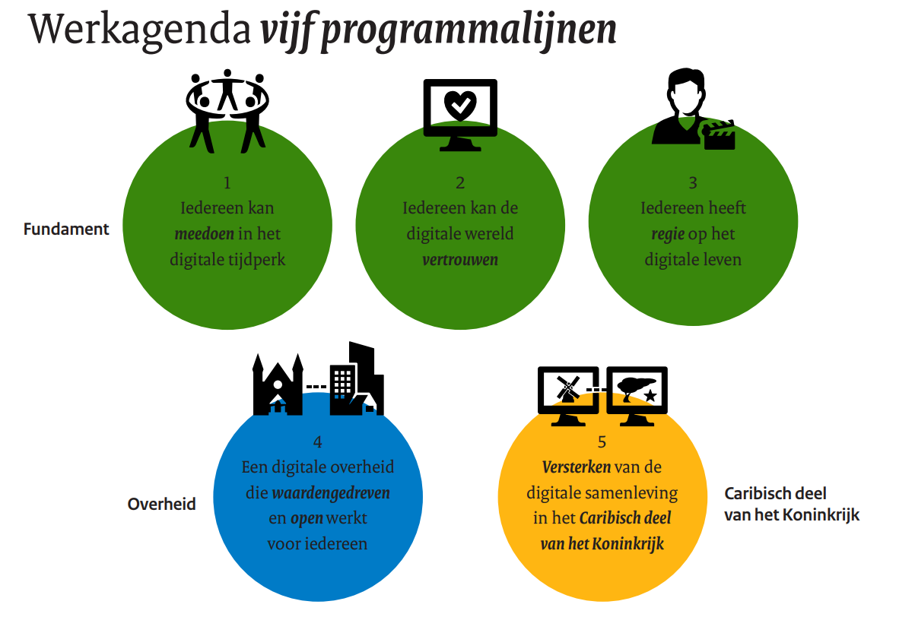
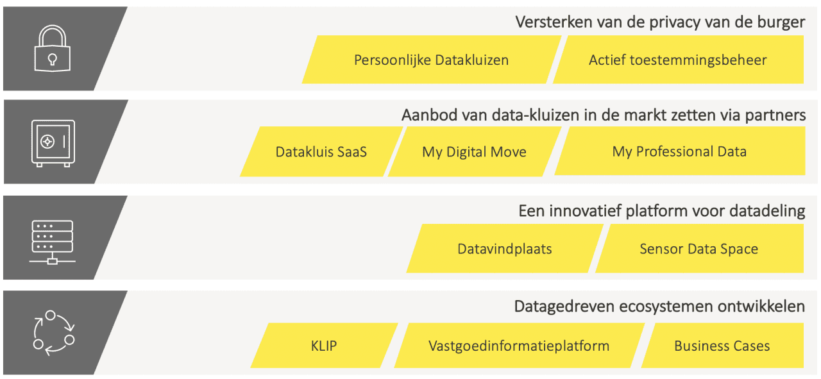
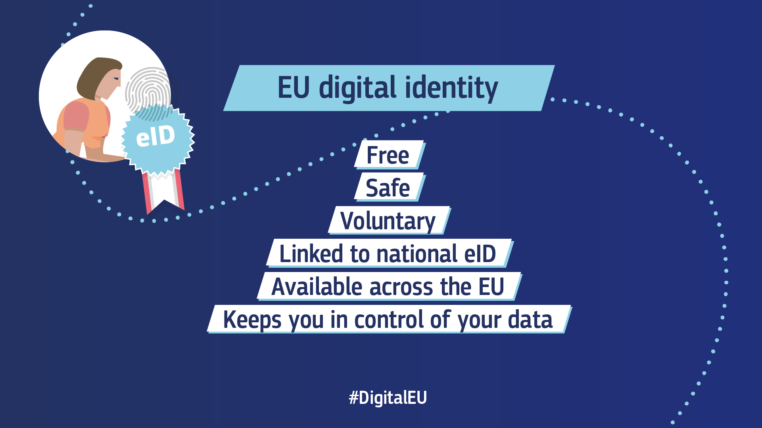
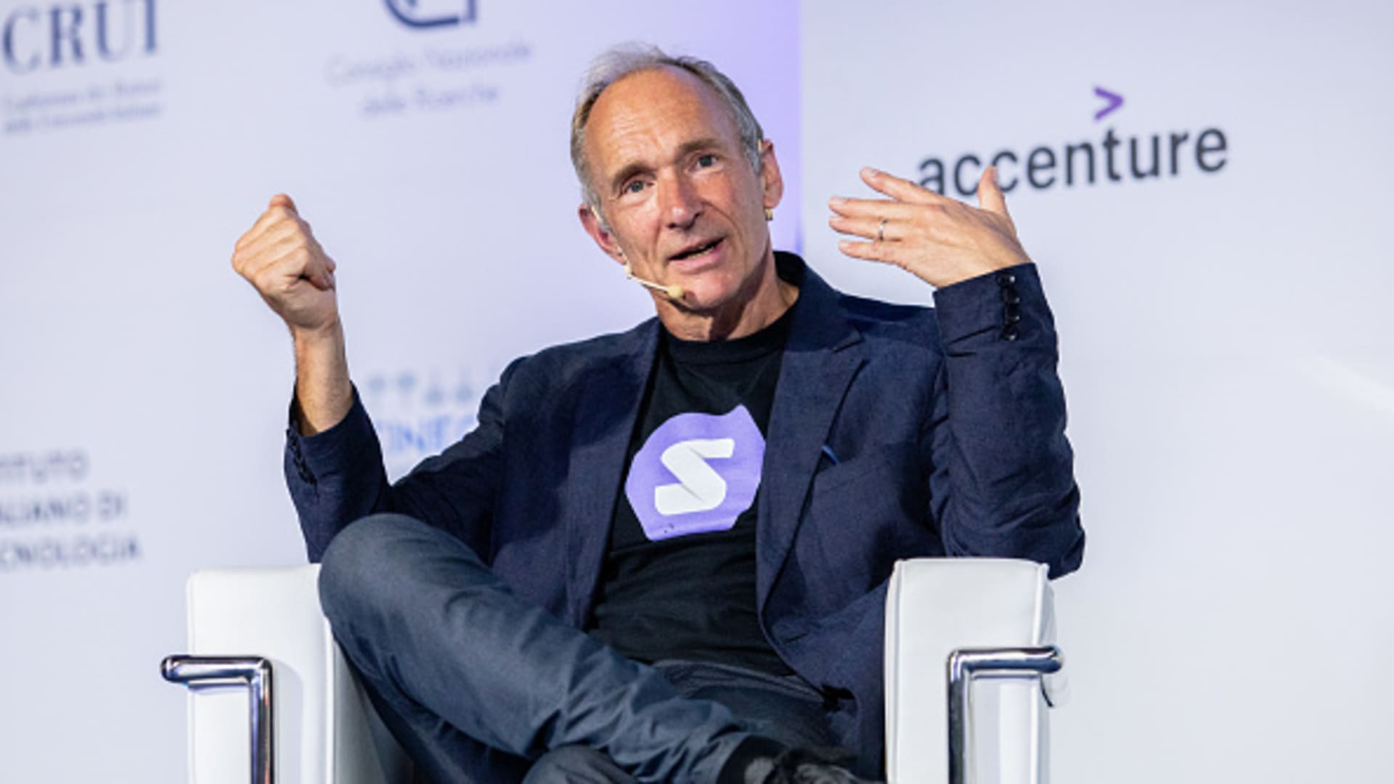

olid Quest
Notes:
“Werkagenda Waardengedreven Digitaliseren”

Slide 5
olid Quest
Inzicht in technologie
Ervaring door demonstrator
Om:
Voorbereid te zijn op de toekomst
Onderbouwde keuzes te maken
Use case: Koopovereenkomst

Slide 6

Disclaimer!!
We nemen de vrijheid om de techniek te onderzoeken zonder rekening te houden met / implicaties op rollen en wetgeving
We proberen niemands werk over te nemen of toekomstbeelden te frustreren; het is slechts een technisch onderzoek naar mogelijkheden, waarbij een use case genomen is die herkenbaar is en in de vastgoed ‘hoek’ zit

Slide 7
olid Quest
Aanleiding en doel
Technologie
Demonstrator
Lessons learned

Slide 8
Technologie
olid PODs
Verifiable Credentials
Linked Data
Decentralized Webapp
Event Sourcing

Slide 9
Wat zijn olid PODs?
“Solid is a specification that lets people store their data securely in decentralized data stores called PODs”
Personal Online Datastores
Regie over je data
Interoperabele standaarden
Data gescheiden van applicatie
POD zelf hosten of afnemen bij provider naar keuze
https://solidproject.org/
Notes:
https://solidproject.org/-> principes

Slide 10


Hoe gaat het nu? – Data bij de applicatie
Community van 2,2+ miljard gebruikers

Slide 11
Hoe zou het kunnen? – Data bij de gebruiker

Slide 12

Hoe zou het kunnen? – Data bij de gebruiker
PODs:
Personal Online Datastores

Slide 13
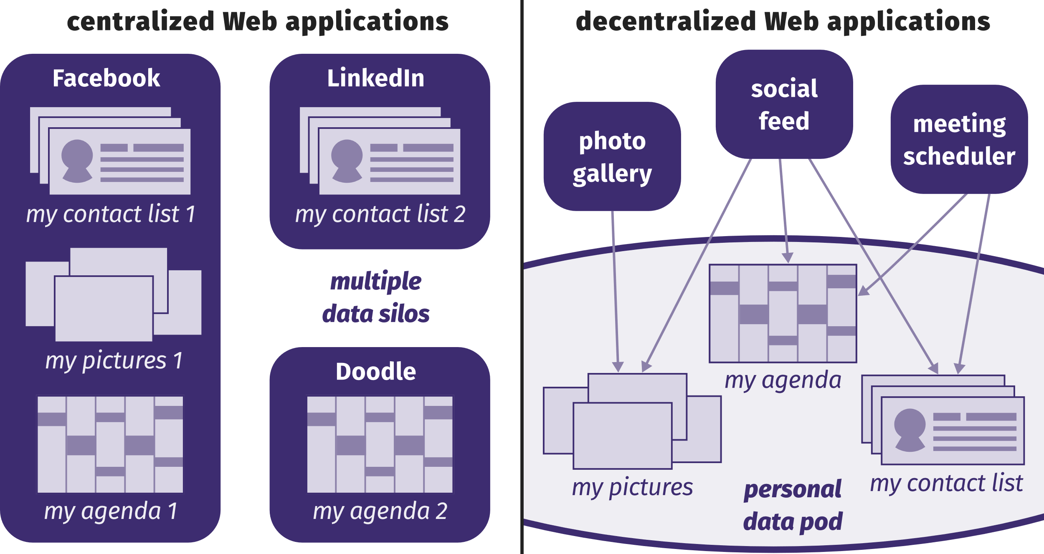
https://blog.ippon.tech/beginning-decentralized-identity-applications-with-solid/
Notes:
Data gescheiden van applicatie
Meer regie en controle over je data
Makkelijker om te switchen van applicatie

Slide 14
Beoogde voordelen PODs
Data gescheiden van applicatie
Meer regie en controle over je data
Makkelijker om te switchen van applicatie
https://blog.ippon.tech/beginning-decentralized-identity-applications-with-solid/
Notes:
https://blog.ippon.tech/beginning-decentralized-identity-applications-with-solid/ -> plaatje

Slide 15
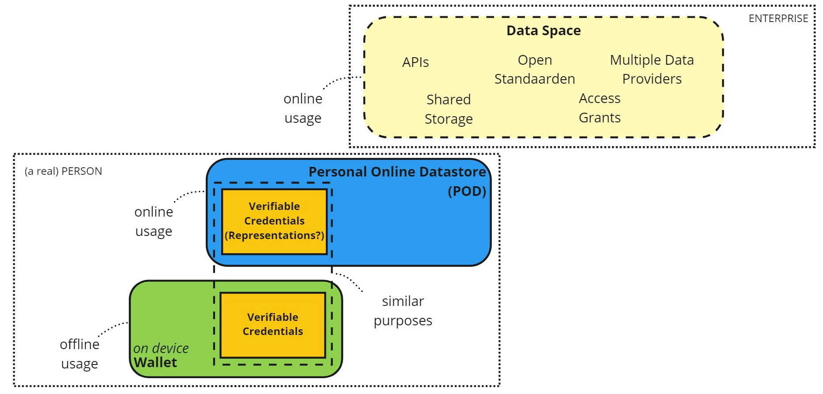
Data PODs vs Wallets vs Data Spaces
Notes:
Decentraal naar ‘self sovereign’ en SSI naar wallets en het verschil met PODs
Verticaal = overeenkomsten benoemen

Slide 16
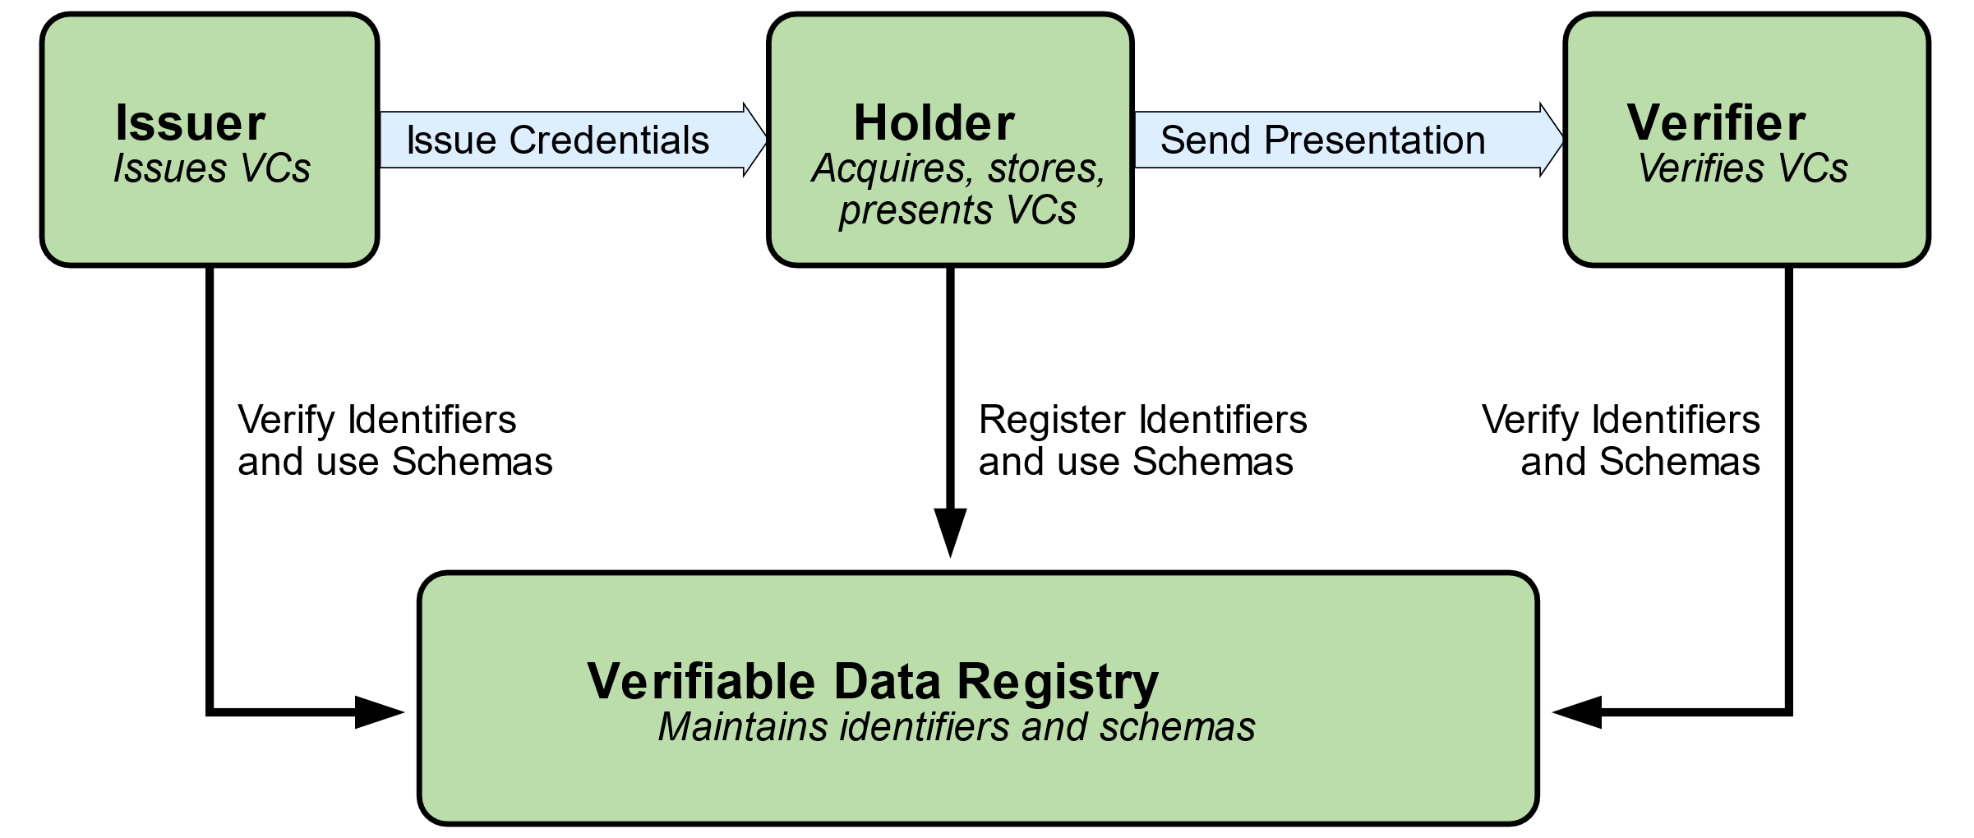
Verifiable credentials
https://www.w3.org/TR/vc-data-model/
Notes:
https://www.w3.org/TR/vc-data-model/
https://github.com/w3c/vc-data-model/issues/738
Wat wordt er nu weggeschreven in de Verifiable Data Registry? Zie: https://github.com/kadaster-labs/solid-quest/issues/54
https://github.com/w3c/vc-data-model/issues/738
https://medium.com/metadium/decentralized-identifiers-personal-information-and-claims-the-easy-guide-ee58b5427dd2
“Verifiable data registry: a system mediating the creation and verification of identifiers, keys, and other relevant data.”
https://www.diva-portal.org/smash/get/diva2:1721096/FULLTEXT01.pdf
“Verifiable Data Registry is a lookup table in decentralized systems where anyone can request to read some part of the records to verify what organization a specific public DID belongs to. A verifiable data registry can consist of a group of information such as public DIDs, credential definitions, schemes, revocation registries, and proofs of consent for data sharing”
https://www.surf.nl/files/2021-05/technical-exploration-surf-ledger-based-self-sovereign-identity.pdf

Slide 17
Verifiable credentials
Claim
Vera
Verifiable Credential
eigenaarVan
Credential Metadata
APD01-U-9833
Claim(s)
Proof(s)
https://www.w3.org/TR/vc-data-model/
Notes:
1. Claim
In dit voorbeeld hebben we een minimale VC. De claim gaat over Vera, en geeft aan dat Vera eigenaar is van het perceel met de kadastrale aanduiding APD01-U-9833.
Claims zijn ook bekend onder andere namen, bijvoorbeeld Attributen (zoals bij Irma/Yifi)

Slide 18
Verifiable credentials
Credential Graph
EigendomCredential
type
Claim
issuanceDate
Credential 123
credentialSubject
Vera
2018-03-16T22:37:26Z
Verifiable Credential
issuer
eigenaarVan
Kadaster
Credential Metadata
APD01-U-9833
Claim(s)
Proof(s)
https://www.w3.org/TR/vc-data-model/
Notes:
2. Credential Metadata
Hierin wordt informatie over de claim opgeslagen. Zo staat hier in wie de uitgever is (Kadaster) en wanneer het is uitgegeven
Bonus: er zijn meer toffe eigenschappen die de spec ondersteund, maar die we niet onderzocht hebben in de quest. Zo kan er een expirationDate worden toegevoegd, wanneer de Claim verloopt (bijv. rijbewijs). Of interessanter voor ons, een credentialStatus, wat een verwijzing is waar de status opgevraagd kan worden van de credential. Dit stelt ons in staat te kunnen revoken. Zodoende kunnen we voorkomen dat percelen meerdere keren verkocht worden.

Slide 19
Verifiable credentials
Credential Graph
EigendomCredential
type
Claim
issuanceDate
Credential 123
credentialSubject
Vera
2018-03-16T22:37:26Z
Verifiable Credential
issuer
eigenaarVan
Kadaster
Credential Metadata
APD01-U-9833
Claim(s)
proof
Credential Proof Graph
Proof(s)
RsaSignature2018
type
nonce
34dj239dsj328
Signature 456
2023-05-23T13:01:35Z
qaQwG…xyNA==
created
signatureValue
creator
Kadaster Public Key 7
https://www.w3.org/TR/vc-data-model/
Notes:
3. Proof
Het laatste stuk, de proof, is wat de credential “Verifiable” maakt. Hiermee wordt het controleerbaar voor derde partijen (Verifyers). Wanneer je als individu Claims verzint dat je verschillende percelen bezit die je helemaal niet bezit, dan kan dat niet bevestigd worden. Daarvoor heb je de “handtekening” van het Kadaster nodig. Ook als je een VC aanpast door het perceelnummer te wijzigen naar een andere, dan klopt de handtekening niet meer. De handtekening kan alleen worden bevestigd als de credential origineel is en uitgegeven en ondertekend is door de Issuer.
Hoe werkt dit technisch? De credential wordt cryptographisch ondertekend door de Issuer. Daarvoor heeft het Kadaster een privé en een publieke sleutel. Een verwijzing naar het publieke deel van de sleutel wordt toegevoegd aan de proof. Het publieke deel moet dus altijd beschikbaar zijn, al zijn er ook alternatieven waarbij het bewijs (proofValue) in de VC zelf kunnen worden opgeslagen.

Slide 20
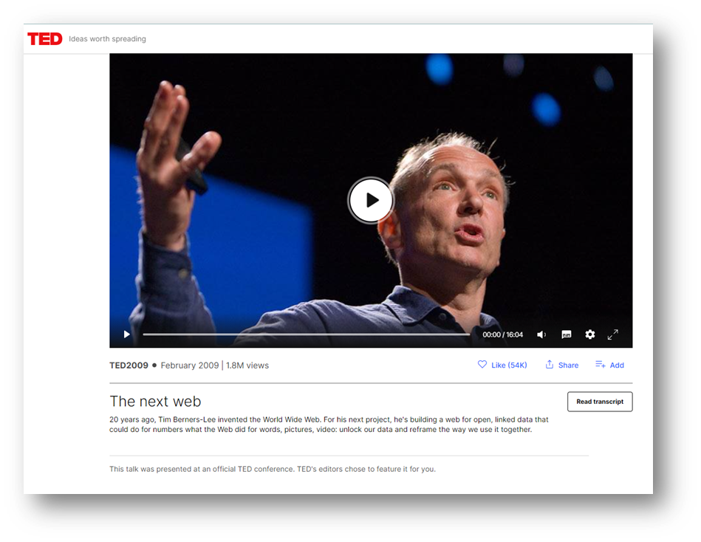
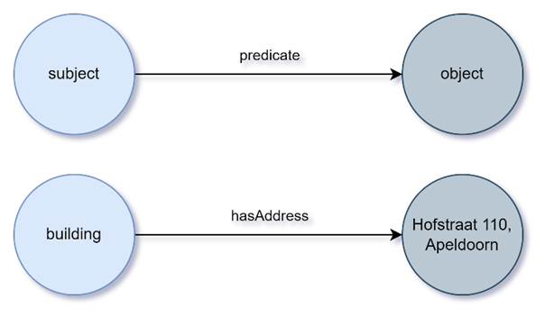
Wat is Linked Data?
herbruikbaar, webstandaarden, semantics, gerelateerd aan open en big data
Een manier om data op het web te publiceren die als triples is opgeslagen en op een federatieve manier kan worden opgevraagd met SPARQL.
RDF-standaard
Semantiek = gedeeld begrip
Open standaarden = meer hergebruik
Webstandaarden = vindbaarheid verhogen
Interoperabiliteit = verhoogde connectiviteit tussen gedistribueerde gegevensbronnen
Notes:
w3c standards, Kadaster Knowledge Graph

Slide 21
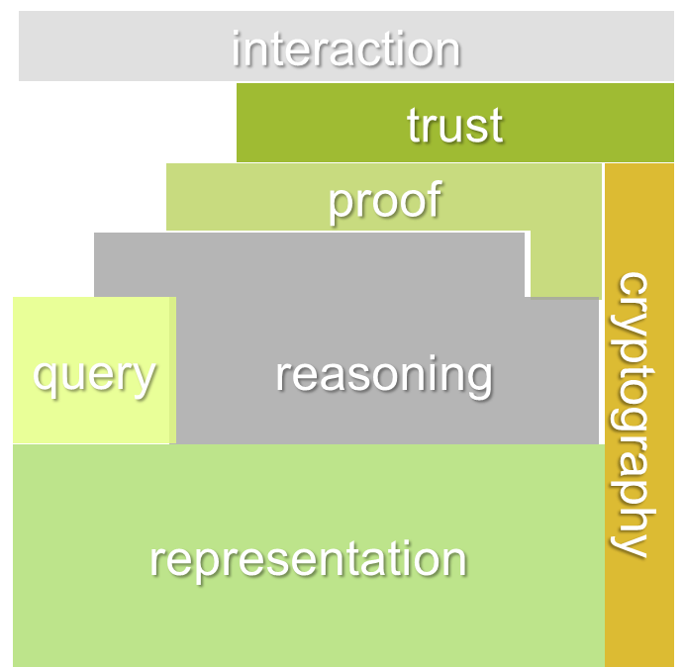
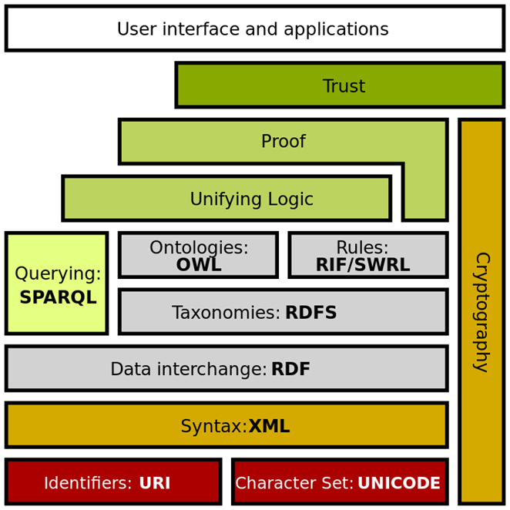
Linked Data Principes
Linked Data Philosophy:
Best practices voor het publiceren en verbinden van gestructureerde gegevens op het web met behulp van standaardformaten en interfaces;
Ondersteunt eenvoudige combinatie van meerdere Linked Data-bronnen, heeft tot doel verder te gaan dan datasilo's;
Vergemakkelijkt interoperabiliteit van gegevens door een structuur voor zelfdocumentatie te bieden (resolvable URI);
Ondersteunt bruikbaarheid en vindbaarheid op internet (ook via de Google-zoekmachine).
Notes:
Sir Tim Berners Lee (ongeveer de vader van het web zoals wij dat kennen) definieert linked data als volgt:
De linked data-filosofie bestaat uit vier delen:
1.
2.
3.
4.
Aan de rechterkant van het scherm zie je de building blocks voor linked data. Ten eerste moeten gegevens worden weergegeven met behulp van bijvoorbeeld een data model. Zodra de gegevens zijn gemodelleerd en gepubliceerd, kunnen query's en reasoning worden toegepast op de bron. Cryptography helpt bij het beveiligen van de gegevens waar nodig en dit alles ondersteunt het bewijs van waar de gegevens vandaan komen, vertrouwen dat ze goed gemodelleerd en veilig zijn en dit alles maakt interactie met de gegevens zelf mogelijk.

Slide 22
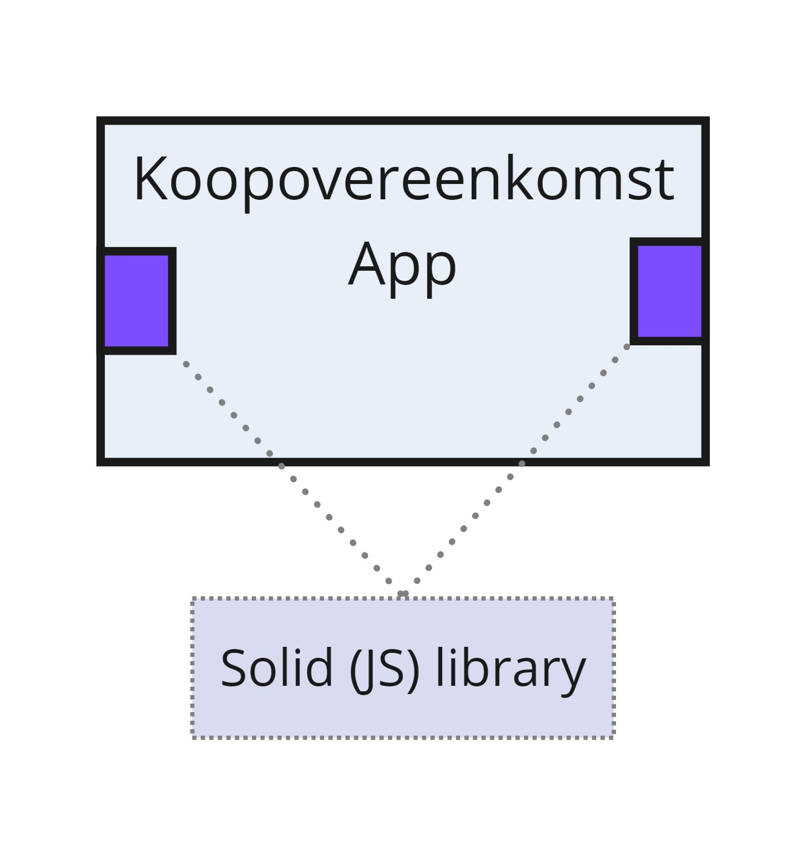
Decentralized Web App
Alleen frontend app ➔ JavaScript
Solid JavaScript libraries
Notes:
Voor een ‘Solid App’ is in principe geen backend nodig. Waar traditioneel een backend nodig is met een database waarin de data wordt opgeslagen, wordt de data nu in je eigen Solid POD opgeslagen. Daarom is er geen backend + database meer nodig … en is alleen een frontend applicatie nodig.
Frontend betekent dat het in een browser moet kunnen draaien en dan is er alleen keuze voor JavaScript als programmeertaal. Voor de integratie met Solid PODs wordt gebruik gemaakt van open source JavaScript libraries.

Slide 23
Event sourcing
mental processing
Regulier
alléén een object model in een digitale vorm van het (nog steeds) ‘papier proces’
Source
Docs
Object
Model
Event Sourcing
modelleren van commando’s voor wijziging, beschrijving van de wijzigingen in details als events en méérdere object modellen als query modellen
Voordelen
Vastleggen van veranderingen
Ontkoppeling tussen commands en (meerdere) query modellen
Meer mogelijkheden tot automatisering
van
Source
Docs
naar
Commands
Events
Query

Slide 24
Event sourcing
mental processing
Regulier
alléén een object model in een digitale vorm van het (nog steeds) ‘papier proces’
Source
Docs
Modelleren en opslaan van beslissingen in Events
Object
Model
Event Sourcing
modelleren van commando’s voor wijziging, beschrijving van de wijzigingen in details als events en méérdere object modellen als query modellen
Voordelen
Vastleggen van veranderingen
Ontkoppeling tussen commands en (meerdere) query modellen
Meer mogelijkheden tot automatisering
van
Source
Docs
naar
Commands
Events
Query

Slide 25
olid Quest
Aanleiding en doel
Technologie
Demonstrator
Lessons learned

Slide 26
De demonstrator
Koppelen van Solid POD met de applicatie
Laden van attributen/VC’s in je POD
Toevoegen van attributen/VC’s aan de koopovereenkomst

Slide 27
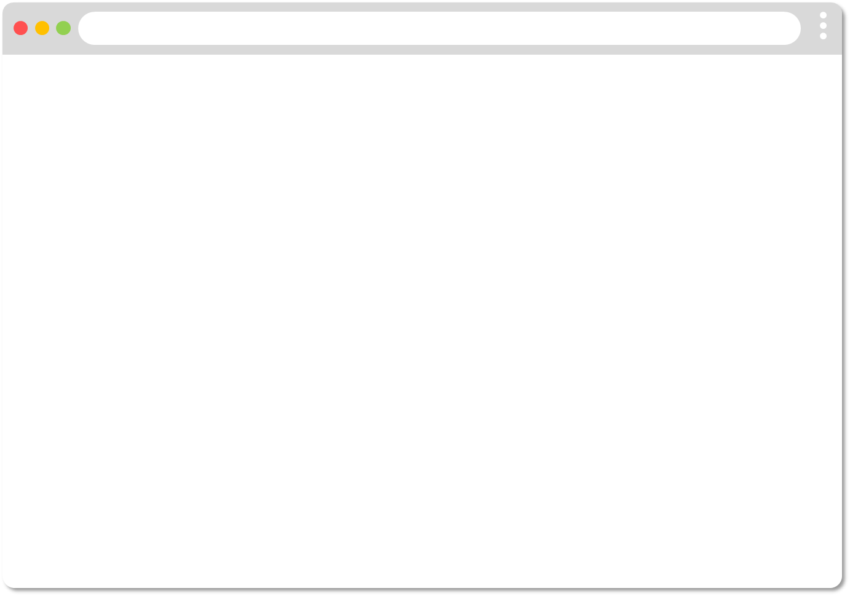
De demonstrator
www.koopovereenkomst.app
Koopovereenkomst Solid App

Slide 28

Vera
POD
www.koopovereenkomst.app
solid-browser.app
Koopovereenkomst Solid App
Solid Browser
Notes:
De Solid Browser is zo’n andere Decentralised Web App. Dit is één van de apps waarmee de inhoud van de Solid Pod bekeken kan worden.

Slide 29



mijn.overheid.nl
mijn.overheid.nl
Download ‘Identificatie VC’
www.koopovereenkomst.app
mijn.kadaster.nl
Koopovereenkomst Solid App
mijn.kadaster.nl
Download ‘Eigendom VC’
Notes:
In de demonstrator volgen we Verkoper Vera. Zij beschikt over een Solid POD waarin zij persoonlijke documenten kan opslaan. Ze logt in bij MijnOverheid en MijnKadaster om de respectievelijke bewijzen op te halen. Deze VCs worden opgeslagen in haar POD. Hiermee heeft ze nu zelf de regie en beheer over haar persoonsinformatie en kan ze zelf kiezen met wie ze die wil delen.

Slide 30

Verkoper
Logboek
www.koopovereenkomst.app
Koopovereenkomst Solid App
Verkoper UI
Notes:
Browser + Pod Verkoper
Klik: Verkoper start flow, maakt “Verkoper Logboek” aan. Hierin wordt de metadata opgeslagen rondom het verkoopproces. Oftewel, een lijst met verwijzingen (linked data) naar de events.

Slide 31

lezen
Verkoper
Logboek
lezen + schrijven
www.koopovereenkomst.app
www.koopovereenkomst.app
Koopovereenkomst Solid App
Koopovereenkomst Solid App
Verkoper UI
Koper UI
Notes:
__Koper Koos has entered the chat__. Uitdelen van de rechten op elkaars data. Verkoper moet events kunnen lezen. Koper moet niet alleen lezen, maar ook in het Verkoper Logboek kunnen schrijven. Koper heeft hier append rechten nodig om de links naar zijn events toe te voegen

Slide 32
lezen
…
…
…
…
lezen + schrijven
…
www.koopovereenkomst.app
www.koopovereenkomst.app
Koopovereenkomst Solid App
Koopovereenkomst Solid App
Verkoper UI
Koper UI
Notes:
Verkoopproces vindt plaats. Elke update vind plaats in de vorm van een nieuwe event (event sourcing). Verwijzing naar nieuwe event wordt door beide partijen toegevoegd aan het logboek (linked data) in de POD van de verkoper.

Slide 33
…
…
…
…
…
Type:
Aangeboden door:
Aan:
Koopprijs:
Datum levering:
Koop
Vera
Veranda
Koos
Kadastersen
€ 420.000,-
01-08-2023
Notes:
Hoe wordt de koopovereenkomst dan vervolgens opgebouwd?
Klik: Alle events worden samengepakt en daarmee wordt de koopovereenkomst opgebouwd

Slide 34

…
…
…
…
…
Type:
Aangeboden door:
Aan:
Koopprijs:
Datum levering:
Koop
Vera
Veranda
Koos
Kadastersen
€ 420.000,-
01-08-2023
Notes:
Partijen zijn akkoord ✅✅

Slide 35
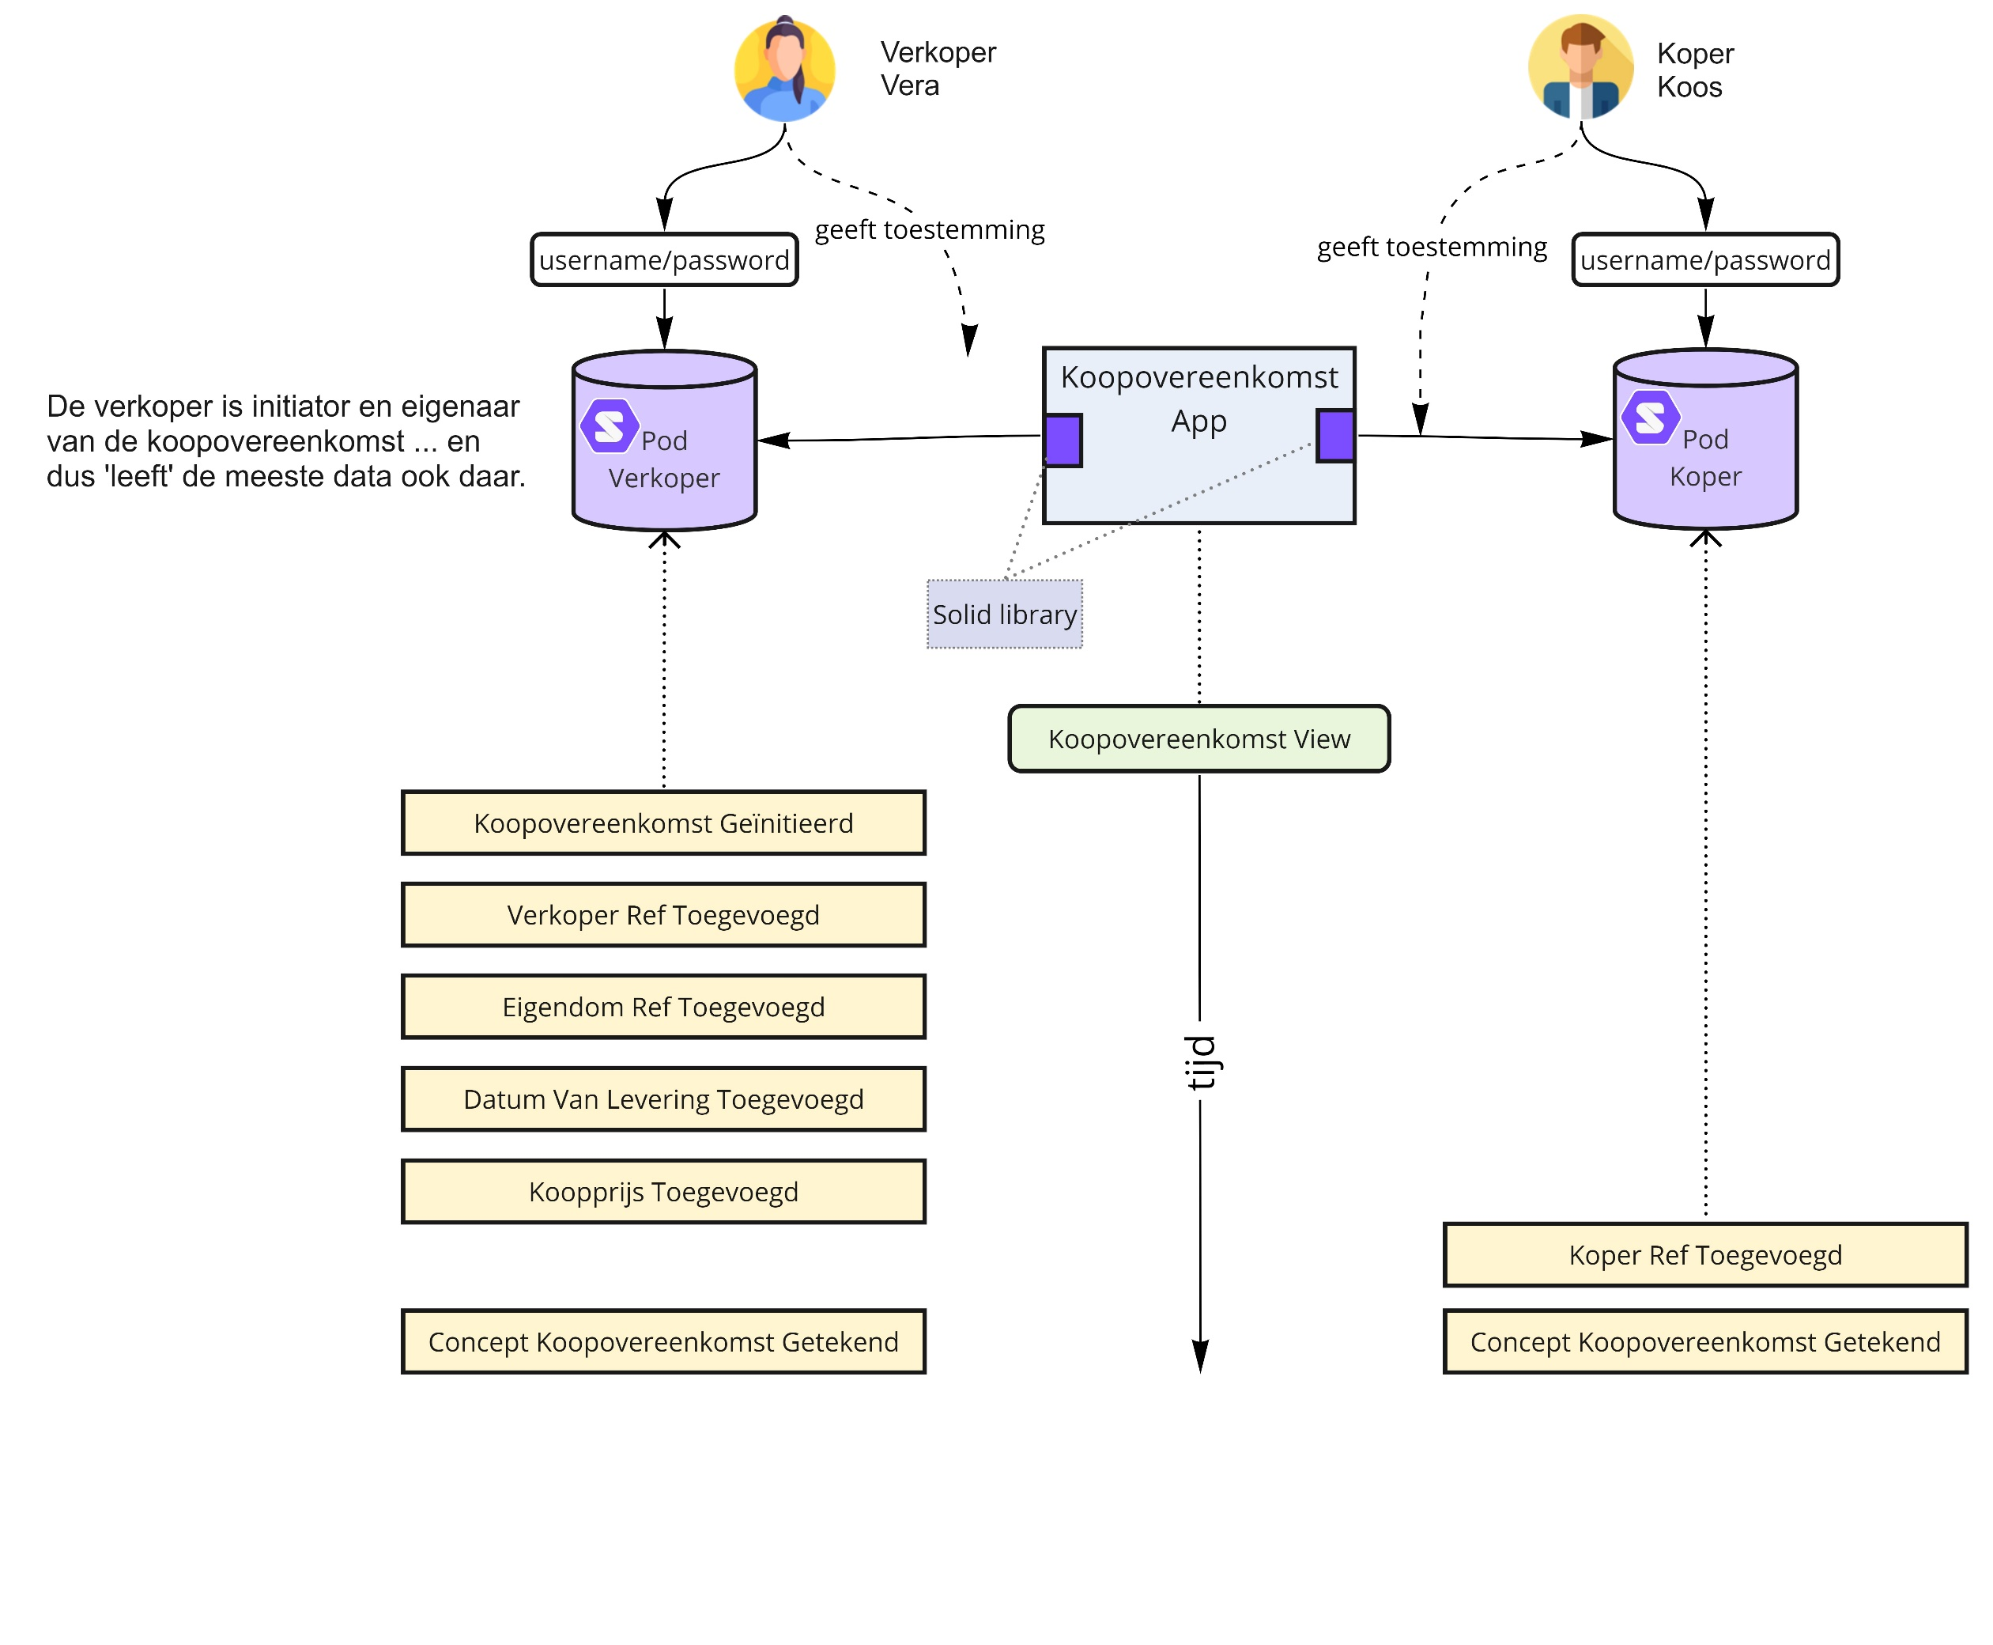
Notes:
Is het nog goed om ergens te benoemen/aan te geven in de afbeelding dat er dus geen backend is..?

Slide 36
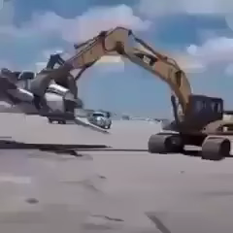
olid Quest
Een onderzoek naar de gebruiksmogelijkheden van Solid PODs
demo

Slide 37
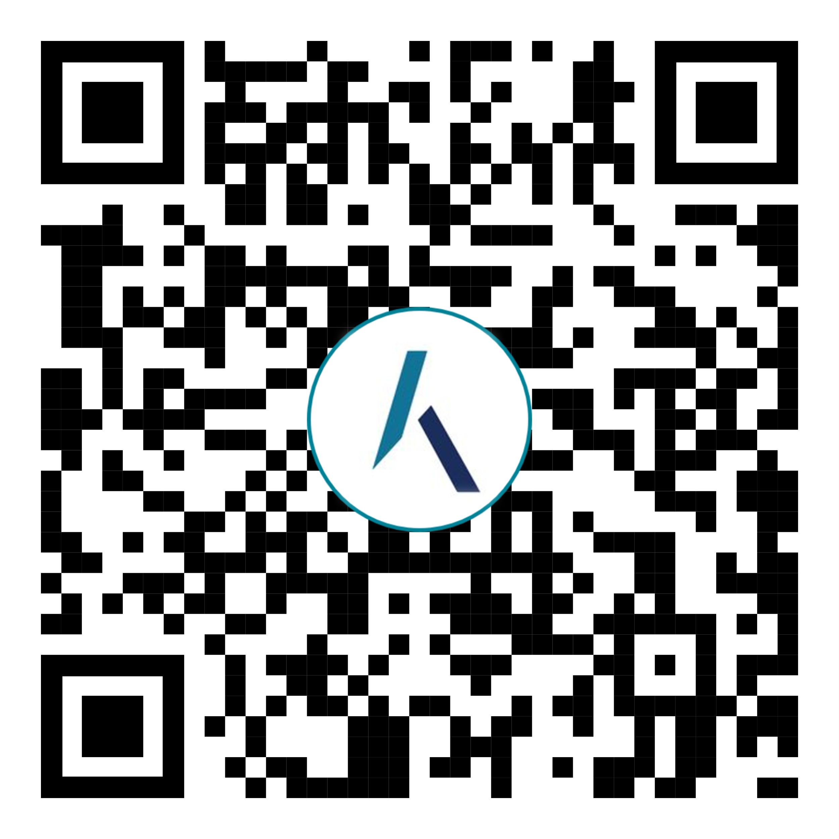
Demonstrator
GitHub: https://github.com/kadaster-labs/solid-quest
labs.kadaster.nl
labs.kadaster.nl

Slide 38
olid Quest
Aanleiding en doel
Technologie
Demonstrator
Lessons learned

Slide 39
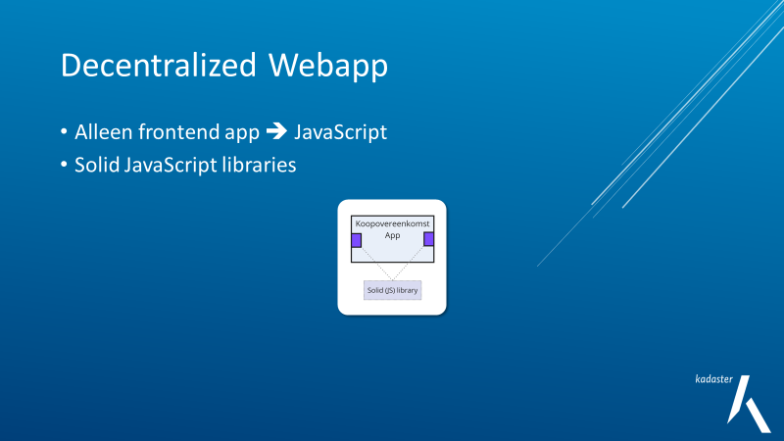
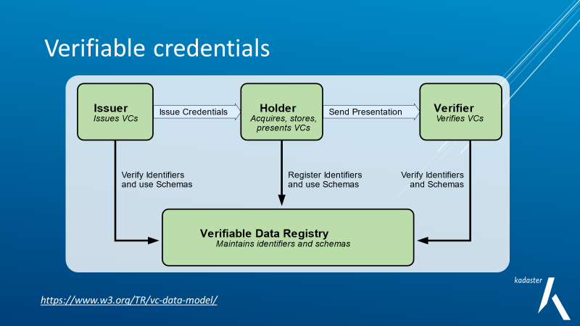
Lessons learned
Techniek nog in ontwikkeling
Draft
Notes:
Standaarden zijn nog in ontwikkeling, zowel het Solid protocol als de JavaScript libraries in het ecosysteem, als ook de specificatie van Verifiable Credentials en voorbeelden in code
Slechts enkele partijen actief betrokken, zoals Inrupt, Digita met use.id en diverse universiteiten en samenwerkingsverbanden als Solid Labs
We verwachten wel snelle groei van deze technologieën, waarbij de aandacht op dit moment vooral bij wallets en digitale identiteiten ligt en dus VCs en wat minder of selectiever bij PODs en Solid

Slide 40
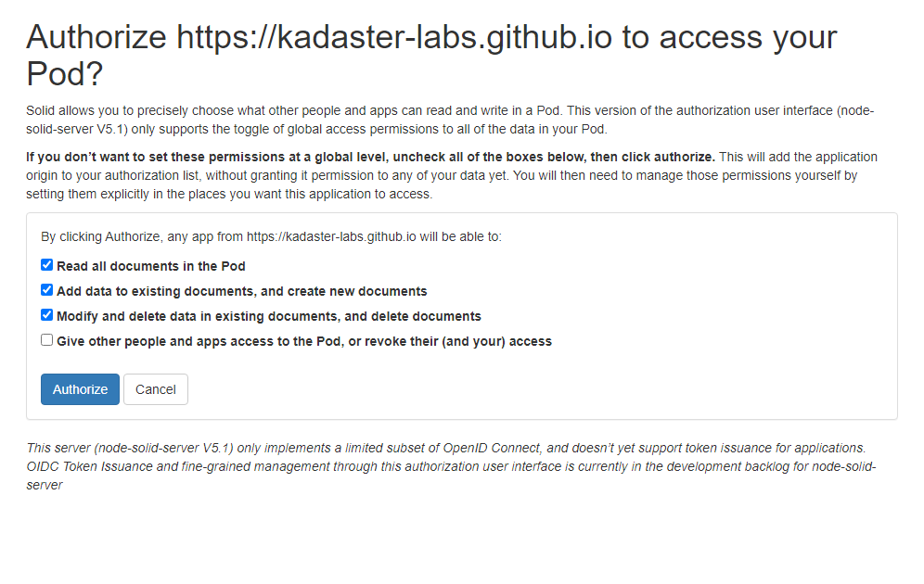
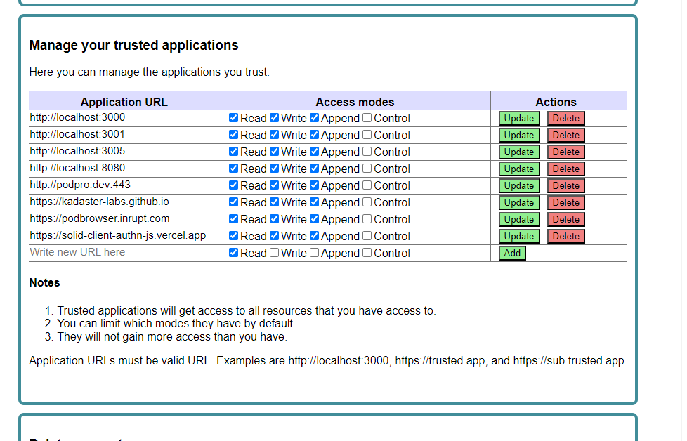
Lessons learned
Techniek nog in ontwikkeling
Zit de gebruiker hier op te wachten?
Toestemming verlenen
Beheren verleende toestemmingen
Notes:
User interfaces zijn in de community versies nogal spartaans. Begrijpen gebruikers wel wat er gevraagd wordt?
Initiatieven die dit beter maken, verbergen het concept van een persoonlijk online dataopslag weer zo goed, dat we ons afvragen of dat nog wel te begrijpen is
Het concept is behoorlijk technisch en moeilijk uit te leggen
Sterker nog, zitten gebruikers hier überhaupt wel op te wachten?

Slide 41
Lessons learned
Techniek nog in ontwikkeling
Zit de gebruiker hier op te wachten?
Hoeveel zekerheid biedt deze oplossing?
Notes:
Wij hebben geleerd dat er een aantal uitdagingen zijn voor de geboden zekerheid:
Een VC moet ingetrokken kunnen worden. Nu is het VC ecosysteem nog niet in place en daarmee komt deze zekerheid in het geding.
Een VC (eigendomstitel) kan inhoudelijk niet worden gecontroleerd. Je checkt alleen de randvoorwaarden en herkomst. Overigens werkt dat nu hetzelfde met het opvragen van eigendomsinformatie.
Subject binding: hoe weet je zeker dat de eigenaar van een POD en het subject van een VC dezelfde persoon zijn?
Hoe om te gaan met machtigingen?

Slide 42
Lessons learned
Techniek nog in ontwikkeling
Zit de gebruiker hier op te wachten?
Hoeveel zekerheid biedt deze oplossing?
Ethische vraagstukken
Notes:
Ethische vragen:
Hoe zorg je er voor dat minder digitaal vaardige mensen ook mee kunnen komen?
Wat als je de inloggegevens van je POD verliest? Of je passwordkeeper wordt gehackt?
Hoe voorkomen wij overvraging? Worden dit soort oplossingen niet (te makkelijk) misbruikt?
In hoeverre werkt dit mee aan een strikt systeem waarbij de mens geen eigen afwegingen meer kan maken om te bepalen dat regels overschreden moeten kunnen worden afhankelijk van context? (voorbeeld van salarisonderhandeling of zelfrijdende auto?)

Slide 43
Lessons learned - Technisch
Techniek nog volop in ontwikkeling, met name rondom Solid en VC’s
Specs in Draft
Referentie implementaties zijn verouderd en/of niet (meer) compatibel … als ze al te vinden zijn …
Veel libraries die niet (goed) onderhouden zijn / worden

Slide 44
Lessons learned – User Interface
Voor gemiddelde gebruiker lastig om te begrijpen wat er precies gebeurt;
Wat wordt precies waar opgeslagen en gedeeld en waarom?
Waarvoor geef ik precies toestemming?
Ervaart de gebruiker de voordelen van regie op gegevens?
Extra stappen in het proces en weet de gebruiker wat daar gebeurt en waarom?
Afweging tussen gebruiksvriendelijke user interface en controle over je POD en data

Slide 45
Lessons learned – Regie op gegevens
Misschien ‘bedenkingen’ .. en met referentie naar ‘Volwassen digitale overheid’ van Arjan Widlak?
Regie op gegevens is niet altijd mogelijk want gegevens die de overheid bijhoudt staan onder hun controle en procedures daarvoor zijn vastgelegd bij wet, besluit of regeling.
Regie op gegevens is niet altijd wenselijk: als het voor de overheid zelf al te ingewikkeld is om overzicht te bieden van gegevensstromen, waar bepaalde gegevens allemaal voor zijn of voor welke processen ze allemaal worden gebruikt, is dit voor burgers helemaal onhaalbaar.

Slide 46
Lessons learned – Regie op gegevens (vervolg)
Regie op gegevens als overheidsprogramma (burgers kunnen gegevens bij de overheid delen met private partijen) biedt wel mogelijkheden.
Als vertrouwde derde partij kan de overheid transactiekosten enorm reduceren. Als alleen de overheid je mag vragen om iets te bewijzen en andere organisaties dit alleen mogen verifiëren zover noodzakelijk voor de dienst, dan geeft dit naast kostenbesparing ruim baan voor dataminimalisatie, gegevensbescherming en digitale veiligheid.

Slide 47
Lessons learned – Rechtszekerheid
Als het Kadaster een VC (eigendomstitel) afgeeft en de holder deze opslaat in een POD (of wallet) dan moet deze ingetrokken kunnen worden.
Een VC (eigendomstitel) kan inhoudelijk niet worden gecontroleerd. Je checkt alleen de randvoorwaarden en herkomst: is de VC uitgegeven door een daartoe bevoegde partij en is deze nog geldig?
Overigens worden eigendomstitels nu ook niet op inhoud gecontroleerd. Als men deze opvraagt bij het Kadaster gaan ze er ook vanuit dat wij geen fouten hebben gemaakt in de registratie.

Slide 48
Lessons learned – Rechtszekerheid (vervolg)
Het is een uitdaging om te verifiëren dat de holder van een POD (of wallet) vanuit waar een VC wordt gedeeld, en het subject van de VC die wordt gedeeld, dezelfde persoon zijn.
Het moet mogelijk zijn om personen te machtigen om namens iemand anders een VC te delen. De holder van een POD (of wallet) vanuit waar een VC wordt gedeeld, en het subject van de VC die wordt gedeeld, zijn dan niet dezelfde persoon.
In dit geval moet het subject van de machtiging en de holder van een POD (of wallet), vanuit waar een VC over een ander wordt gedeeld, dezelfde persoon zijn.

Slide 49
Overwegingen
Online POD vs offline wallet; wat zijn de voor- en nadelen?
Security
Beschikbaarheid
…
Potentiële risico’s (Ethische / kritische noten / technisch geweten)
Overvraging
Overidentificatie
Gedwongen gebruik
Controle samenleving
Verlies van inloggegevens van je POD of wallet
Voortgangsrapportage Europese Digitale Identiteit
Notes:
https://edi.pleio.nl/groups/view/b3d6dbc0-959c-4c07-9048-14fb9f736bcd/edi-algemeen/wiki/view/06cb21e8-3026-4439-99b2-816632e0c1c2/uitdagingen

Slide 50
Conclusie
Geslaagd onderzoek: veel kennis opgedaan 🎉
Voorlopig geen opvolging voor Kadaster (open vraagstukken & volwassenheid technologie)
Opgedane kennis delen
Voorbereiden op Europese Digitale Identiteit

Slide 51
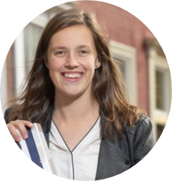
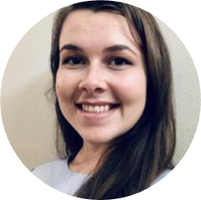
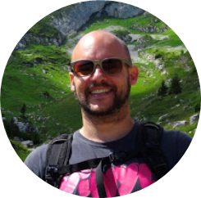

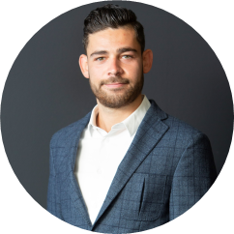

olid Quest
Een onderzoek naar de gebruiksmogelijkheden van Solid PODs
Notes:
🎊

Slide 52
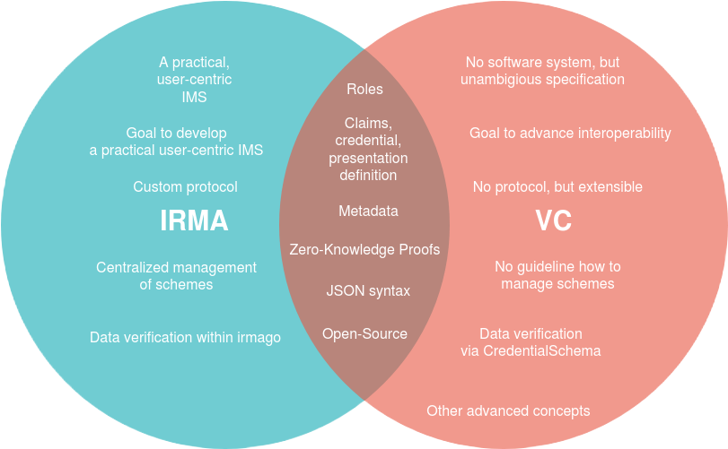
VC’s en IRMA/Yivi
Gesloten ecosysteem: organisaties moeten onboard worden
Open ecosysteem: organisaties moeten aan de (concept) W3C standaard voldoen
Notes:
https://research.ou.nl/ws/portalfiles/portal/31027221/Ostkamp_D_IM9906_AF_SE_scriptie_Pure.pdf

